Slide 1
ŽIACKY PARLAMENT

Slide 2
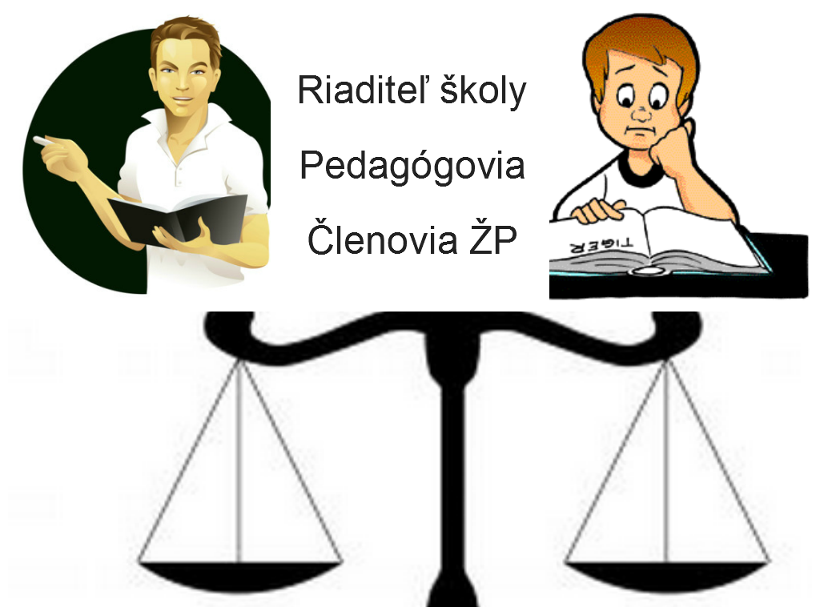
Štatút žiackeho parlamentu

Slide 3
Základné ustanovenia ŽP
1. Žiacky parlament je poradným orgánom riaditeľa školy. Je zložený zo žiakov školy a pedagogických pracovníkov. V parlamente sú žiaci 4. – 9. ročníka.
2. Za každý ročník sú zvolení jeden-dvaja zástupcovia- členovia parlamentu, koordinátor ( pedagogický pracovník) a riaditeľ školy.

Slide 5
Poslanie ŽP
1. Riešenie výchovno – vzdelávacích problémov.
2. Návrh opatrení na zlepšenie všetkých činností na škole.
3. Vylepšovanie vzájomných vzťahov medzi žiakmi a pedagogickým pracovníkmi.
4. Hľadanie východiska pri riešení priestupkov žiakov voči školskému poriadku.
5. Usmerňovanie správania sa aj mimo školy.
6. Zavádzanie prvkov demokracie vo vzťahu učiteľov a žiakov.
7. Spolupráca s koordinátorom prevencie na škole – aktivity.
8.Snaha o začlenenie Dohovoru o právach dieťaťa do výchovno- vzdelávacieho procesu.

Slide 7
Organizácia činnosti ŽP
1. Voľba členov parlamentu žiakov je na 1 rok.
2. Zástupcu pedagogického zboru určuje riaditeľ školy.
3. Členovia volia medzi sebou predsedu a podpredsedu ŽP.
4. Funkčné obdobie volených je jeden školský rok.
5. Parlament zasadne najmenej 4 krát do roka, alebo podľa potreby.
6. Na 1. zasadnutí si určia termín, zvolia vedenie a pripravia plán práce.

Slide 9
Členstvo
Členstvo v ŽP vzniká na základe kandidatúry a úspešnom zvolení v rámci jednotlivých ročníkov v žiackych voľbách. Jednotlivý uchádzači tried 4. - 9. ročníka ZŠ sú priamo volení vo voľbách organizovaných členmi ŽP vždy na začiatku školského roka.
2. Člen musí byť schopný riešiť dané problémy v kolektíve triedy.
3. Zánik členstva v ŽP : a) vystúpením b) vylúčením c) zánikom ŽP

Slide 10
Práva a povinnosti členov
1. Člen má právo : - podieľať sa na činnosti a rozhodovaní ŽP podľa svojich schopností a možností - asertívne vystupovať na pôde ŽP
(predkladať vlastné názory, pripomienky, možnosti riešenia kultivovaným vystupovaním tak, aby neublížil žiakom, učiteľom, rodičom, verejnosti ) - zmeniť svoj názor - vyjadrovať sa ku všetkým problémom a predkladaným návrhom a pripomienkam

Slide 11
Práva a povinnosti členov
2. Povinnosti člena : - dodržiavať stanovy ŽP - pravidelne sa zúčastňovať zasadnutí ŽP - informovať o úlohách a uzneseniach svojich spolužiakov a triedneho učiteľa - plniť uznesenia ŽP - aktívne sa podieľať na činnosti ŽP

Slide 12
Vlastnosti člena ŽP
1. dôvera väčšiny spolužiakov v triede a ich ochota rešpektovať jeho prácu v ŽP
2. čestné a slušné vystupovanie voči spolužiakom i dospelým
3. organizačné schopnosti
4. zrozumiteľnosť a pohotovosť vo vyjadrovaní
5. rozhodnosť pri riešení problémov a obhájenie si svojich názorov; schopnosť argumentácie a vedenia dialógu
6. vedieť rešpektovať rozhodnutie väčšiny

Slide 14
Interné zákony
1. Na prvom zasadnutí členovia ŽP zložia sľub do rúk vedenia školy a zástupcov pedagógov.
2. Tajným hlasovaním zvolia svojho predsedu a dvoch podpredsedov, ktorí budú poverení vedením zasadnutí v spolupráci s určenými pedagógmi.
3. Rozdelenie členov ŽP do jednotlivých sekcií: a) reprezentácia školy - spolupráca s CVČ, zbery, kultúr. aktivity, súťaže, šport... b) študijné výsledky - problematika prípravy spolužiakov na vyučovanie c) medziľudské vzťahy; problémy vo vzájomnej komunikácii medzi spolužiakmi a jej úroveň d) kultúrnosť a estetika prostredia, čistota i výzdoba interiéru aj exteriéru školy.

Slide 15
Interné zákony
4. Výsledky a dohody zo zasadnutí ŽP budú jeho členovia aktuálne interpretovať v jednotlivých triedach svojim voličom - spolužiakom.
5. Voliči - žiaci školy budú rešpektovať dohody a uznesenia ŽP.
6. Nesúhlas a nespokojnosť s prácou ŽP budú môcť voliči - žiaci vyjadriť konkrétnymi pripomienkami k práci jednotlivých členov ŽP (písomne do na to určenej schránky).
7. Voľba zapisovateľa/ky.
8. Voľba nástenkárov (aktuálne podnety - kladné i záporné zverejniť), využívanie šk. rozhlasu.

Slide 17
Preambula
My, žiaci ZŠ- na Ul. 17. novembra v Sabinove
v zmysle demokracie, ľudských práv a práv dieťaťa
vychádzajúc z prirodzeného práva žiaka na kvalitné vzdelávanie
vychádzajúc z práva učiteľa mať žiaka s dobrými ľudskými vlastnosťami
usilujúc sa o uplatnenie spolupráce medzi nami - žiakmi a pedagógmi
usilujúc sa o rozvoj duchovnej kultúry i zveľadenia životného prostredia o zviditeľnenie našej školy a jej dobrého mena
uznášame sa prostredníctvom svojho práva voliť na vzniku Žiackeho parlamentu našej školy, zloženého z našich zástupcov - spolužiakov a sľubujeme rešpektovať jeho prácu a jeho uznesenia.

Slide 18
Členovia ŽP skladajú sľub:
Sľubujem na svoju česť a svedomie,
že si budem plniť svoje povinnosti člena ŽP
že budem čo najlepšie zastupovať svojich spolužiakov
Že budem spolupracovať s vedením školy, s pedagogickými pracovníkmi, Radou školy a robiť všetko pre dobré meno našej školy.
Tak sľubujem!

